Slide 1
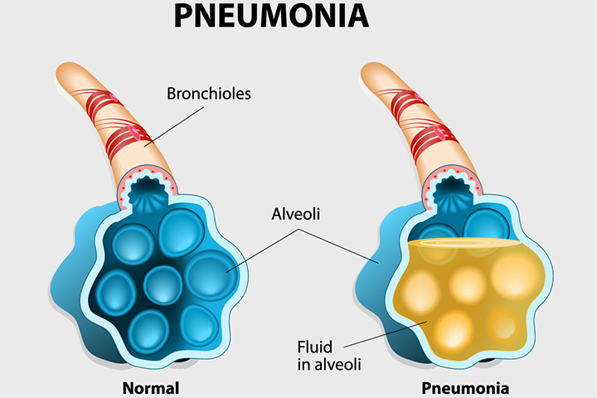
PNEUMÒNIA
La pneumònia és una infecció produïda per virus, bacteris o fongs. Les més freqüents són les dues primeres.
Aquesta infecció afecta als alvèols i segons la seva extensió serà més o menys important.
Es combat amb antibiòtics que ataquin l'agent que la desencadena.

